Slide 1
CAFÉ ET CROISSANT
Haidi Zakelšek, 3.A

Slide 2
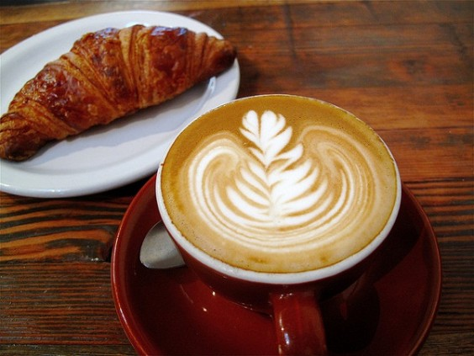
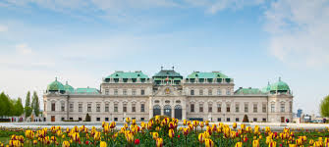
La petit-déjeuner tarditionnel française représente un croissant et un café, parfois à la maison ou au café. Mais le croissant n'est pas une invention de française c'est d'origine viennoise.

Slide 3
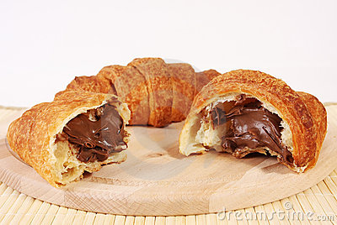
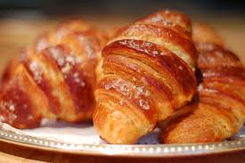
Les qualités d'un bon croissant sont : il doit être encore chaud, légèrement croustillant et onctueux à l'intérieur.

Slide 4
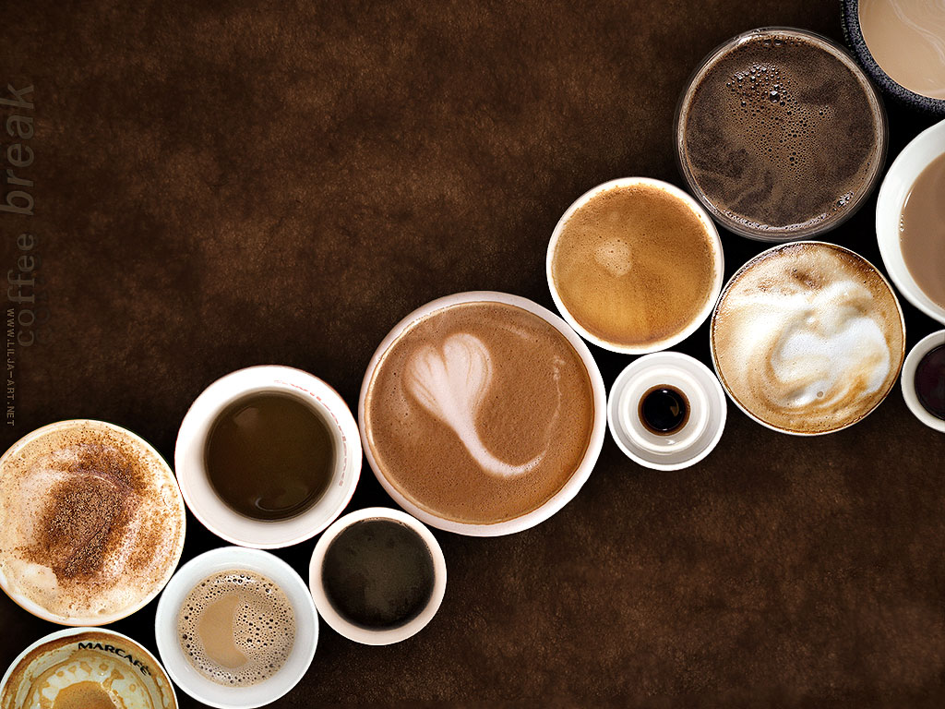
Pour le café, on peut demander différentes sortes : noir ou expresso, court ou allongé, avec ou sans sucre, avec quelques goutte de lait (''noissette'') ou plus de lait (''crème'').

Slide 5
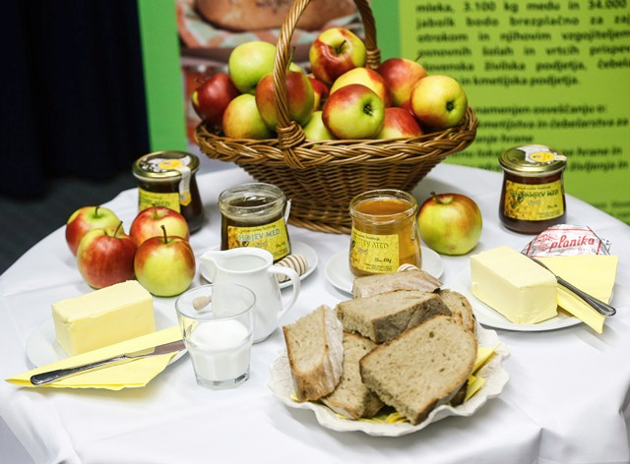
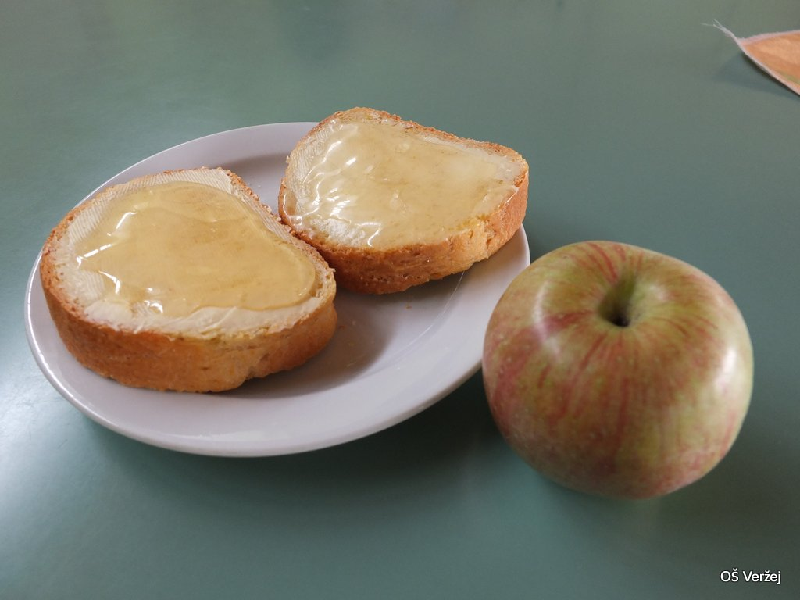
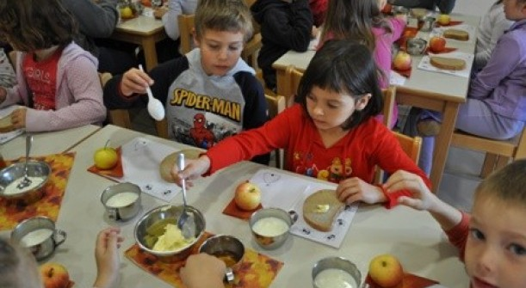
Le petit-déjeuner traditionnel slovène c'est une tranche de pain avec du miel et du beurre et un verre de lait et on mange parfois après une pomme.

